Slide 1
Конкурс Молодых Учёных 2022
Физика Плазмы
ФОРМИРОВАНИЕ ПЛАЗМЫ В ОТКРЫТОЙ МАГНИТНОЙ ЛОВУШКЕ С ГЕЛИКОИДАЛЬНЫМ ПОЛЕМ СМОЛА
Докладчик: Устюжанин В.О.
Аспирант ФФ НГУ 2 год
Лаб. 10 ИЯФ СО РАН
Научный руководитель: Иванов И.А.
канд. физ.-мат. наук с.н.с. ИЯФ СО РАН

Slide 2
Содержание
Введение
Установка СМОЛА
Источник плазмы
Диагностический комплекс
Экспериментальные результаты
Вывод

Slide 3
Введение
Магнитное поле с винтовой симметрией. Продольная и радиальная компоненты сравнимы
Есть гофрировка вдоль каждой силовой линии
Пробка движется в системе отсчёта вращающейся плазмы
Передача импульса: пробка → запертые частицы → пролётные частицы
ГДМЛ с винтовыми пробками может оказаться эффективнее многопробочного
Возможно радиальное сжатие плазмы
Возможно коллективное рассеяние при сверхзвуковой скорости потока
Сложная магнитная система
Плохое удержание вблизи оси
Пробкотрон: τ_{E} ~ L
Многопробочная ловушка: τ_{E} ~ L²
Винтовая ловушка: τ_{E} ~ exp(L/kh) k=?

Slide 4
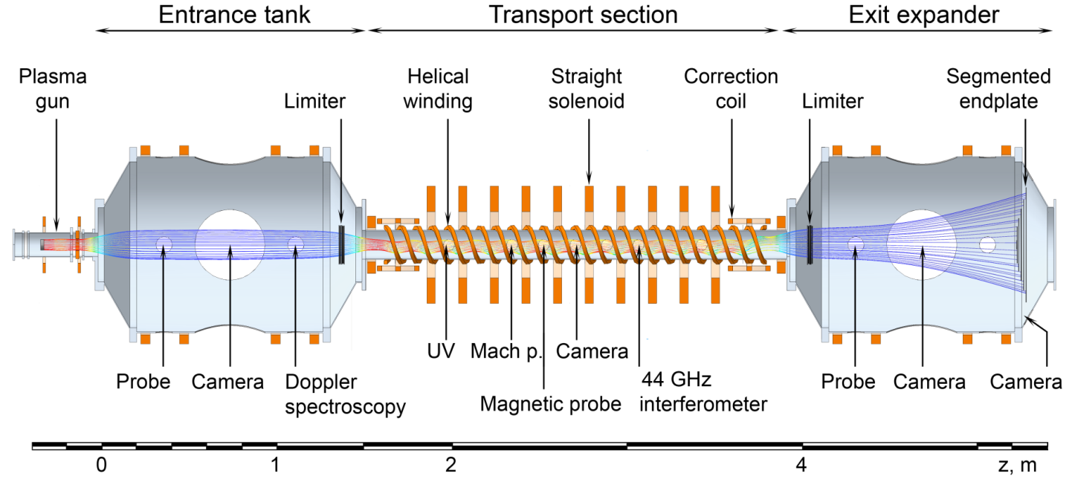
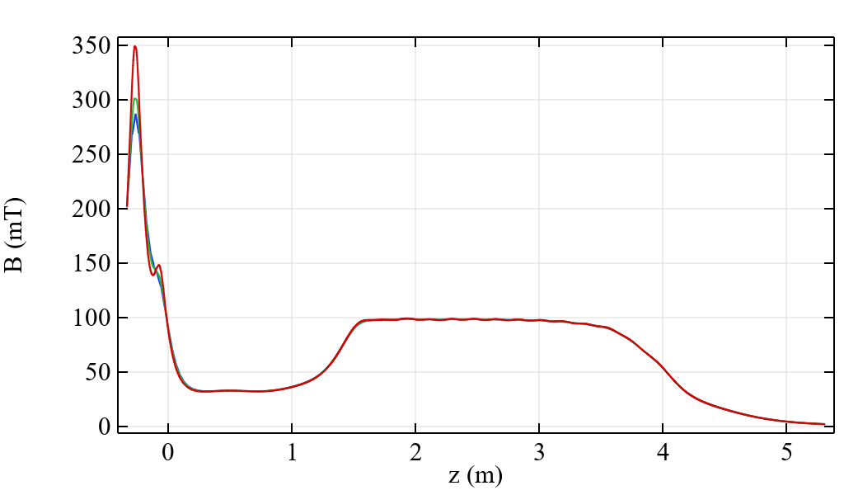

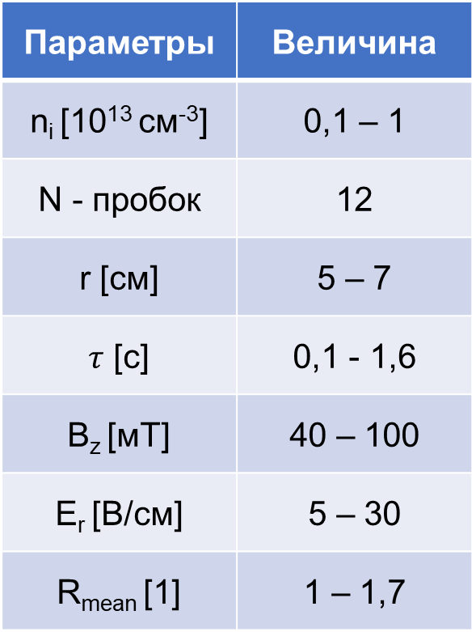
Установка СМОЛА
Экспериментальный стенд для проверки концепции удержания плазмы в винтовом магнитном поле с вращающейся плазмой в $\vec{E}×\vec{B}$ полях.
Параметры | Величина
n_{i} [10¹³ см⁻³] | 0,1 – 1
N - пробок | 12
r [см] | 5 – 7
$τ$ [с] | 0,1 - 1,6
B_{z} [мТ] | 40 – 100
E_{r} [В/см] | 5 – 30
R_{mean} [1] | 1 – 1,7
300
B, mT
200
100
0

Slide 5
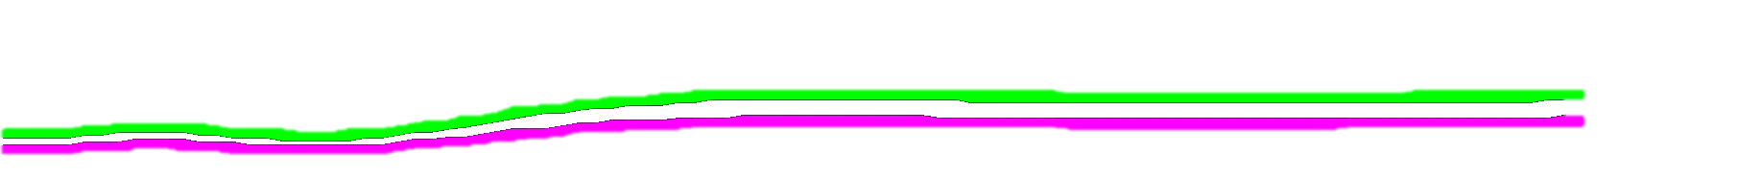
Источник плазмы
Фланец вход. расш.
“Плавающие”
Лимитеры (Mo)
Лимитер во входн. расширит.
Катод
Mo фольга
U₂
0.013 Ω
Анод
Ввод газа
Т. Д. Ахметов и др. Rev. Sci. Instrum. 87 (2016) 056106. DOI: 10.1063/1.4950903
А. А. Иванов и др. Rev. Sci. Instrum 79 (2008) 02C103. DOI: 10.1063/1.2798503
И. А. Иванов и др. J. Pl. Phys. 87 (2021) 845870201. DOI 10.1017/S0022377821000131
200
mm

Slide 6
Источник плазмы
Катушки
U_{fl}
Анод
магнитного поля
П.Пр.
ISO160
Катод
Mo фольга
А
Охл.
I = 40 ÷ 300 A
Ключ
управления
Охл.
U₂
0. 3 Ω
U
0.013 Ω
U = 150 ÷ 300 V
LaB₆:
ε_{в} ~ 2,6 эВ
j_{e} ~ 25 А/см² (Т ~ 2000 К)

Slide 7
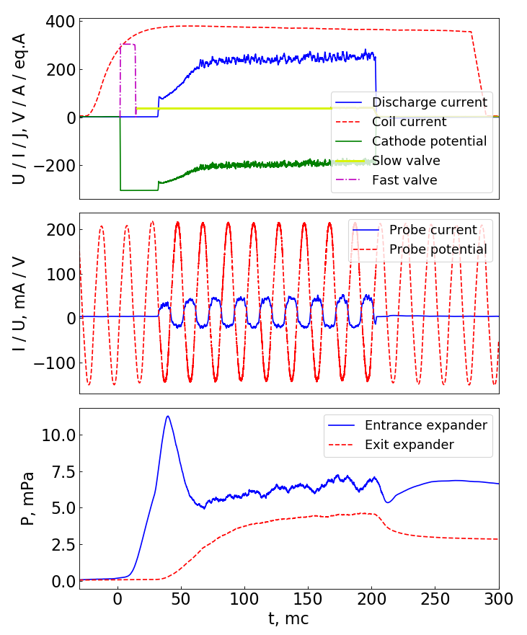
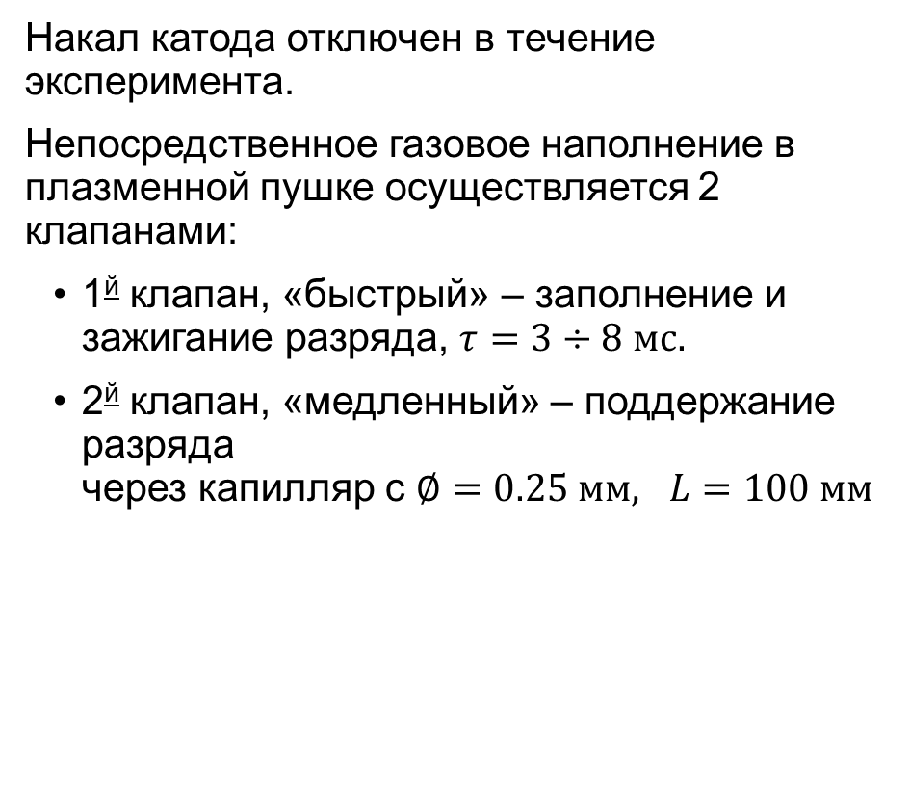
Временные диаграммы подсистем
Накал катода отключен в течение эксперимента.
Непосредственное газовое наполнение в плазменной пушке осуществляется 2 клапанами:
1^{й} клапан, «быстрый» – заполнение и зажигание разряда, $τ=3÷8 мс.$
2^{й} клапан, «медленный» – поддержание разряда
через капилляр c $∅=0.25 мм, L=100 мм$

Slide 8
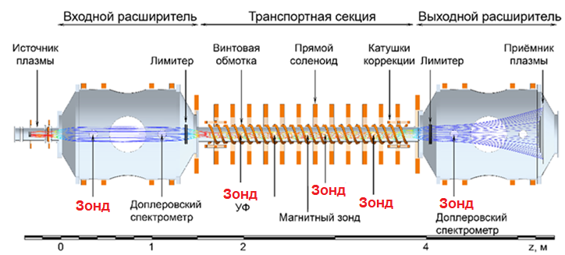
Диагностический комплекс
Зондовые диагностики:
Двойные зонды в режиме измерения ВАХ
Эмиссионные зонды (z=0,4 м; 2,04 м; 2,4 м; 2,94 м; 3,48 м; 4,34 м)
Оптические диагностики:
Оптические спектрометры с высоким пространственным разрешением: скорость вращения плазмы на входе (z=1,16 м), на выходе (z=4,34 м)
Фотокамеры: форма, положение плазмы, состояние катода
Газовые измерения:
Газоразрядные вакуумметры (z=0,4 м; 4,34 м)

Slide 9
Результаты экспериментов
Ионная плотность на оси плазмы
Наблюдается корреляция между ионной плотностью и величиной подаваемого газа, что говорит об высокой эффективности источника (эффективность близка к 100 %)

Slide 10
Электронная температура на оси плазмы
Электронная температура остаётся постоянной вдоль оси установки вне зависимости от количества подаваемого газа и величины электрического питания.

Slide 11
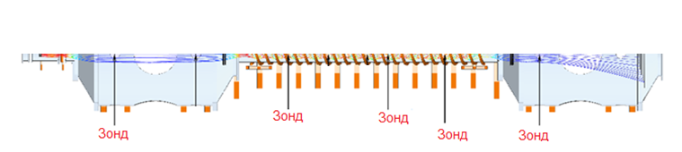
Электрический потенциал
К
А
П.Пр.

Slide 12
Электрическое поле в транспортной секции остаётся постоянным.
Данные с эмиссионных зондов во входном расширителе коррелируют со спектрометрическими измерениями скорости вращения плазмы.

Slide 13
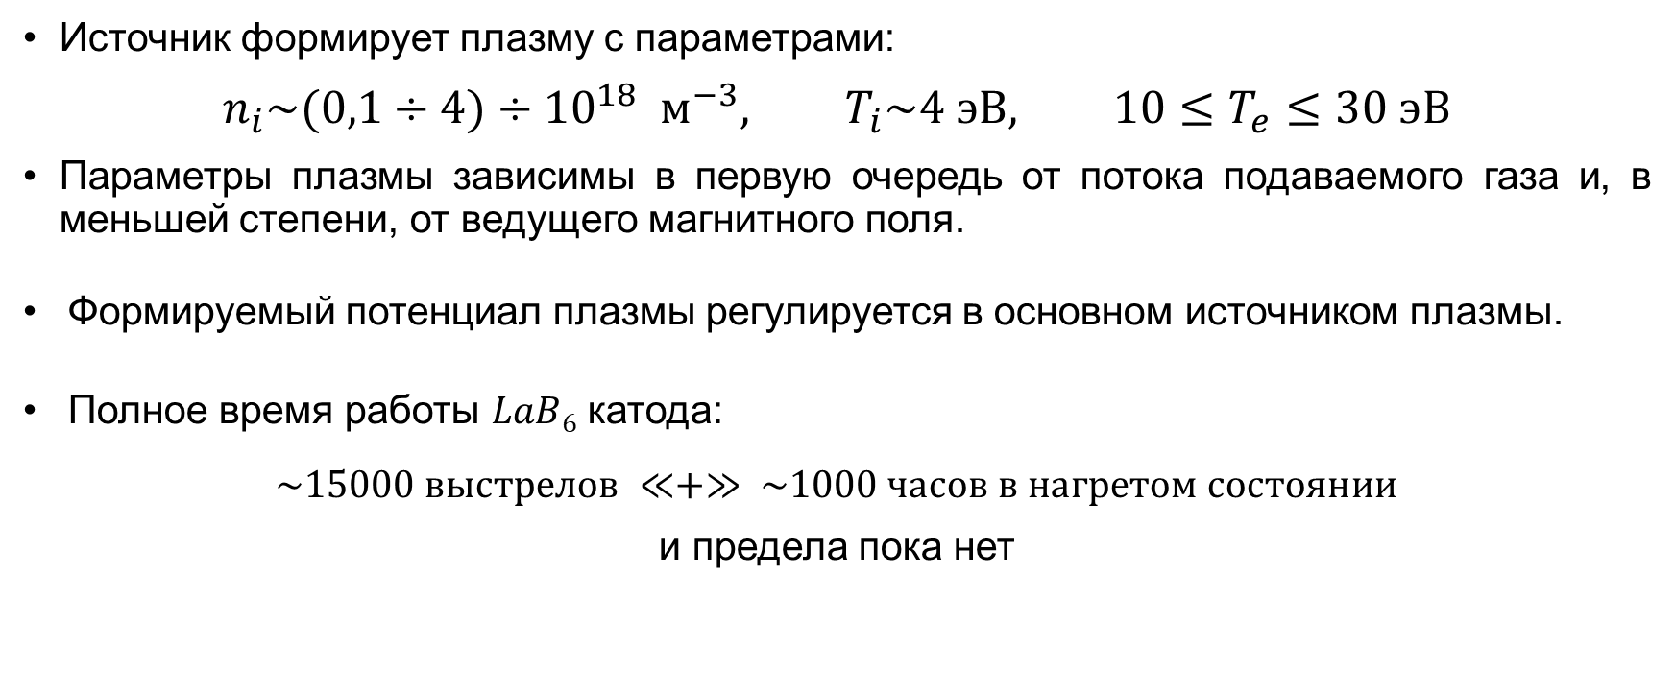
Выводы
Источник формирует плазму с параметрами:
$$n_{i}\sim (0,1÷4){÷10}^{18} м^{−3}, T_{i}\sim 4 эВ, 10≤T_{e}≤30 эВ$$
Параметры плазмы зависимы в первую очередь от потока подаваемого газа и, в меньшей степени, от ведущего магнитного поля.
Формируемый потенциал плазмы регулируется в основном источником плазмы.
Полное время работы $LaB6$ катода:
$\sim 15000 выстрелов ≪+≫ \sim 1000 часов в нагретом состоянии$
и предела пока нет

Slide 14
Спасибо за внимание

